Slide 1
Юнармейский отряд «Патриот» Дмитриева Е.А., руководитель отряда
МБОУ «Средняя общеобразовательная школа № 45
им. Маршала Советского Союза Г.К. Жукова» г. Калуги

Slide 2
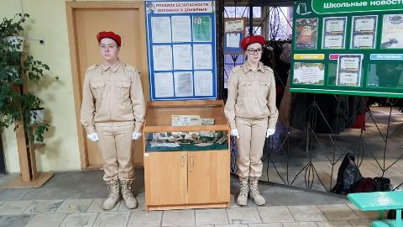
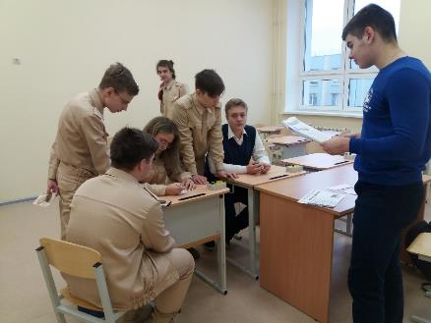
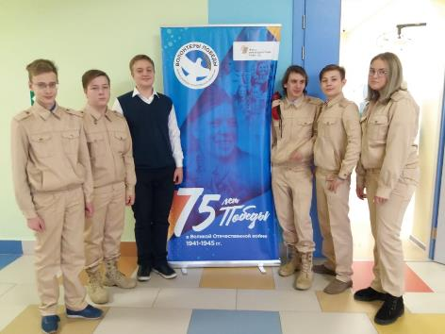
Участие в мероприятиях посвященных снятию блокады Ленинграда
7

Slide 3
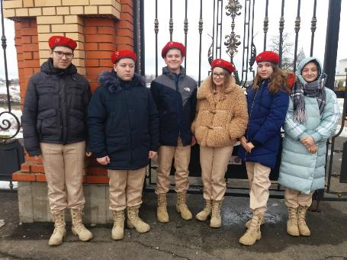
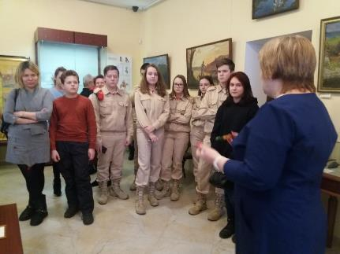
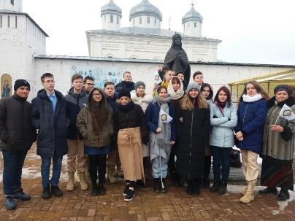
Поездка в Мещовск
7

Slide 4
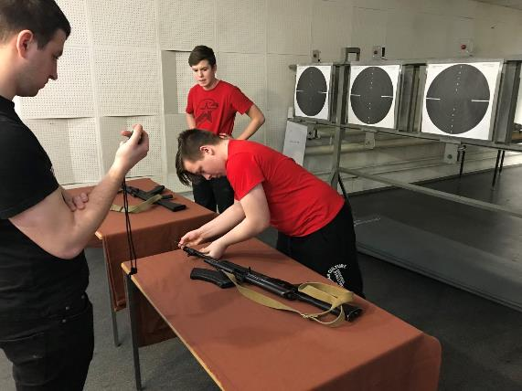
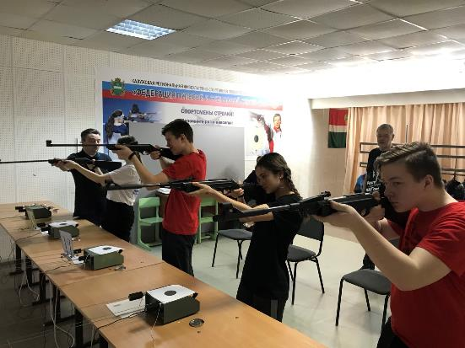
Областные соревнования среди юнрмейских отрядов меткий стрелок
7

Slide 5
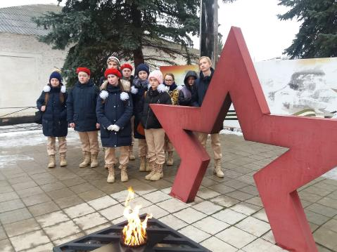
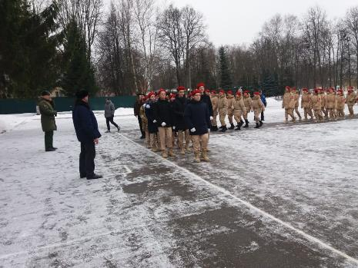
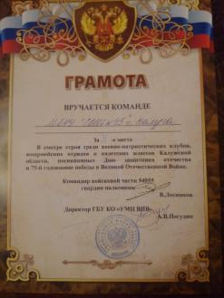
Участие в областных соревнованиях «Смотр строя и песни» г. Козельск
7

Slide 6
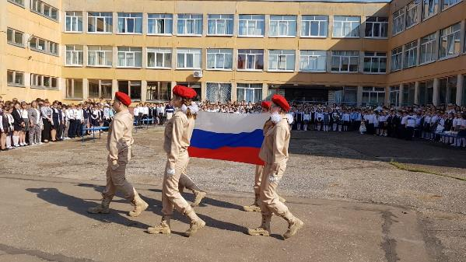
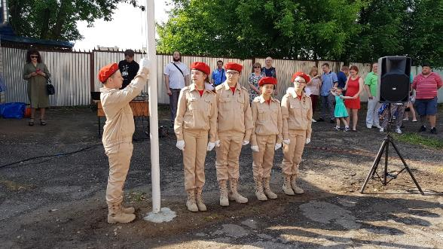
Школьная линейка 1 сентября
7

Slide 7
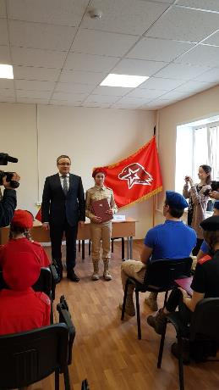
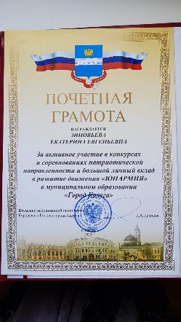
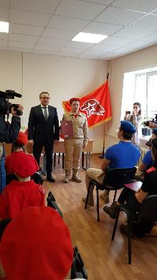
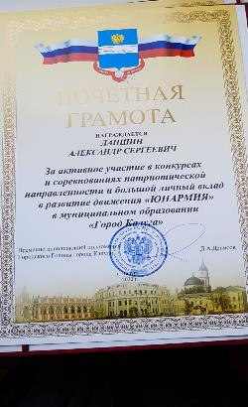
Награждение Почетной грамотой временно исполняющим полномочия Городского Головы города Калуги
7

Slide 8
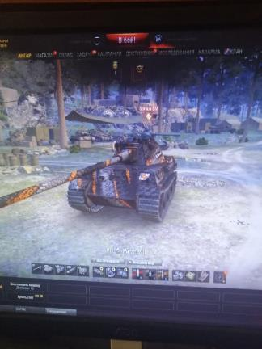
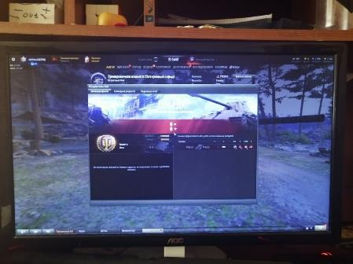
Участие в кибер-турнире Word of Tanks
7

Slide 9
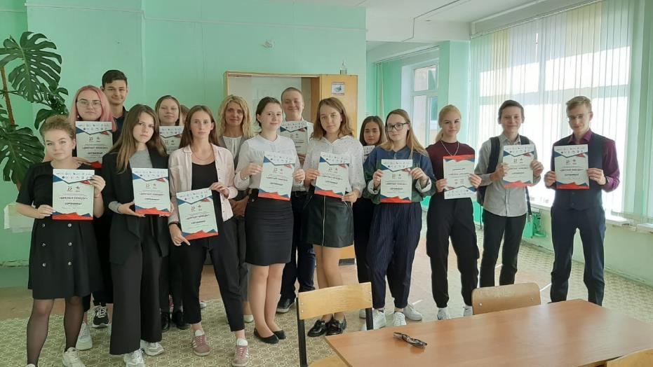
Участие в диктанте Победы
7

Slide 10
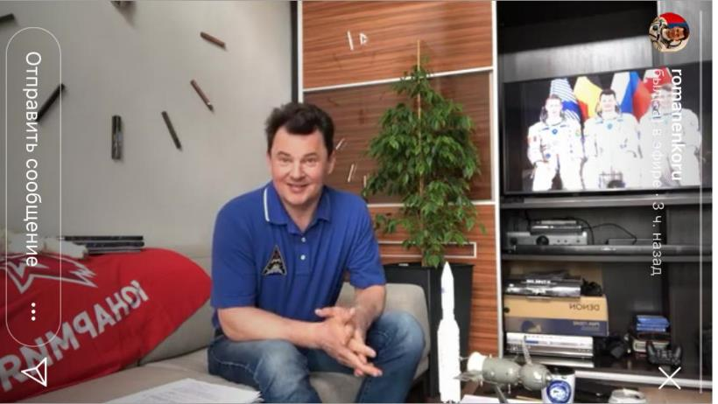
Онлайн-встреча с космонавтом Р.Ю. Романенко
7

Slide 11
Большой этнографический диктант, приняли участие дети и родители
7

Slide 12
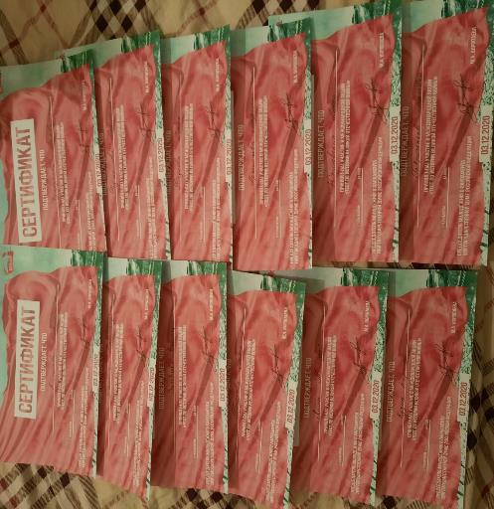
Международная акция «Тест по истории Великой Отечественной войны»
7

Slide 13
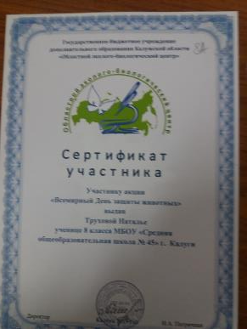
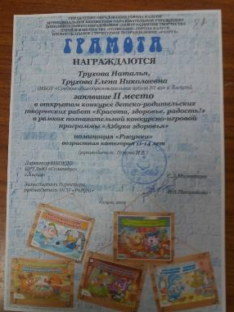
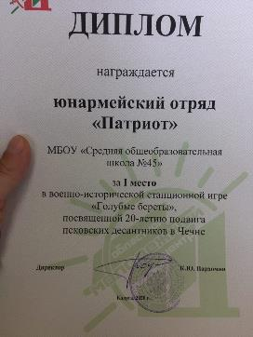
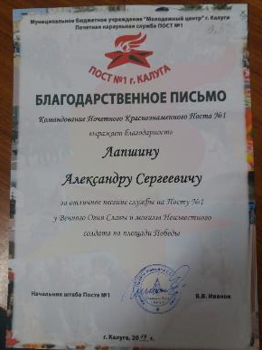
7

